Slide 1
Jméno autora: Mgr. Zdeněk Chalupský Datum vytvoření: 5. 9. 2012
Číslo DUM: VY_32_INOVACE_14_FY_A Ročník: I.
Fyzika
Vzdělávací oblast: Přírodovědné vzdělávání
Vzdělávací obor: Fyzika
Tematický okruh: Mechanika
Téma: Graf dráhy, jako funkce času – program Graph
Metodický list/anotace:
Volně šiřitelný program Graph - Kreslení grafů a počítání souvisejících funkcí.
Program Graph je open source a distribuovaný pod GNU General Public License (GPL), to znamená, že program můžete volně používat a libovolně darovat.
Program je lokalizován do čeština.
Průvodce tvorbou grafu dráhy na základě zadaných hodnot

Slide 2
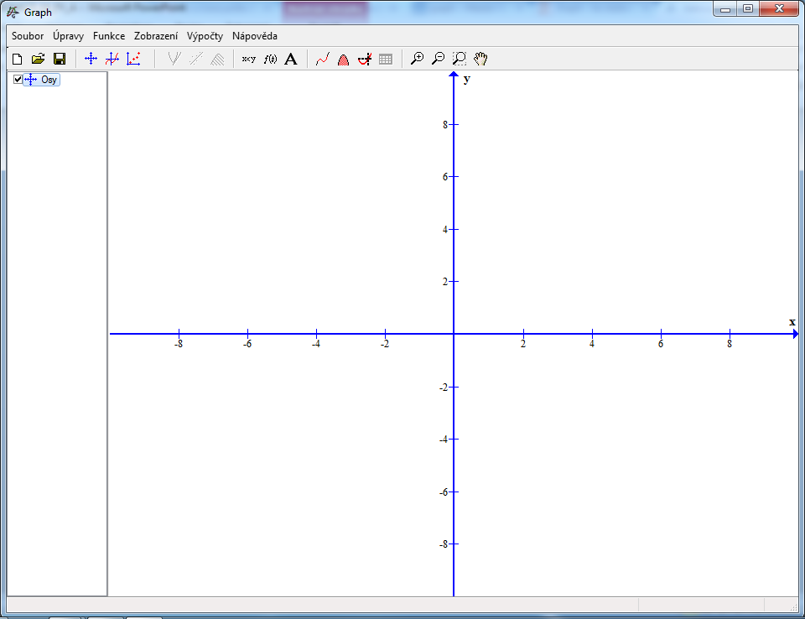
Graf dráhy, jako funkce času program Graph
► Program Graph
► Zadání
► Tvorba grafu
► Nastavení osy x a y
► Položka menu Nastavení
► Zadání hodnot, vytvoření grafu
► Výsledný graf
► Odečítání hodnot z grafu
► Nižší přesnost odečítání z grafu
► Vyšší přesnost odečítání z grafu
Obr. 1

Slide 3
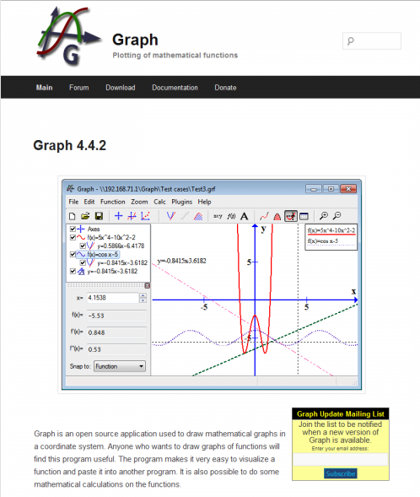
Program Graph
Open source aplikace pro kreslení grafů a výpočet délek křivek, obsahů oblastí pod křivkami apod. Program umožňuje export vytvořených grafů do BMP, PNG, JPG a PDF.
Intuitivní ovládání.
Domácí stránka: www.padowan.dk
Autor: Ivan Johansen
Licence: Freeware
Velikost: 3,0 MB
Operační systém: XP/Win7, ale i starší
čeština
Návod na použití.
Obr. 2
Notes:
875 517

Slide 4
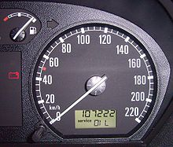
Zadání
Pro jednoduchost budeme uvažovat, že se HB bude pohybovat stálou rychlostí.
Čas v hodinách | 6:00 | 6:02 | 6:04 | 6:06 | 6:08
Počet kilometrů | 8360 | 8363 | 8366 | 8369 | 8372
Všimněte si, že čas nemá uvedenou jednotku. Jsou to pouze časové údaje z nichž můžeme dobu vypočítat.
Obr. 3
Tabulku doplňte údaji podle zadaných fyzikálních veličin a jejich jednotek.
Doba pohybu t v sekundách | 0 | ...... | ...... | ...... | ......
Dráha s v kilometrech | 0 | ...... | ...... | ...... | ......
Dráha, kterou automobil ujel, je přímo úměrná (závislá) na době pohybu. Tuto závislost vyjadřujeme tvrzením, že dráha je funkcí času.
Dráha je funkcí času, závisí na čase; s = s (t). výpočet ... s = v ·t

Slide 5
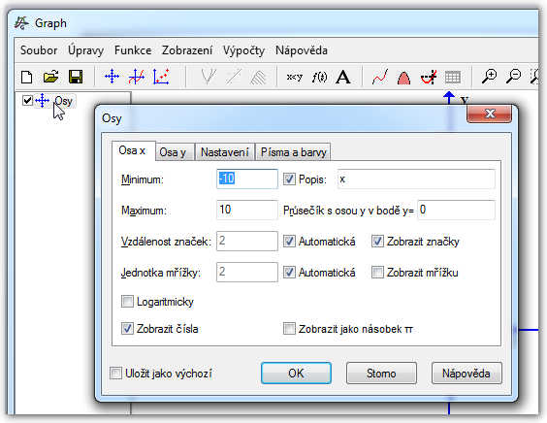
Tvorba grafu
doplníme údaje do tabulky
Doba pohybu t [s] | 0 | 2 | 4 | 6 | 8
Dráha s [km] | 0 | 3 | 6 | 9 | 12
spustíme program Graph
poklepáním na položku Osy otevřeme dialogové okno pro nastavení os
nastavíme hodnoty
osy x
osy y
v záložce Nastavení
Nastavení v záložce Písma a barvy je volitelné
Konkrétní nastavení na dalších snímcích.
Obr. 4

Slide 6
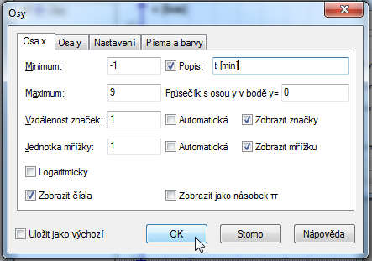
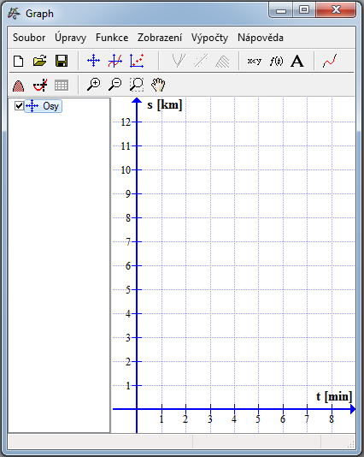
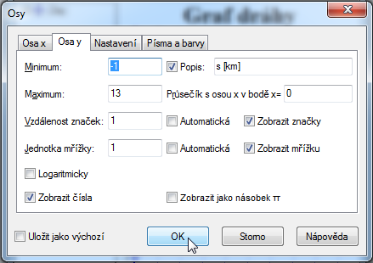
Nastavení os x a y
Obr. 5
Nastavte parametry os x a y
Obr. 6
Tažením za pravý dolní roh zvětšíte plochu bez změny vzhledu grafu
Obr. 7

Slide 7
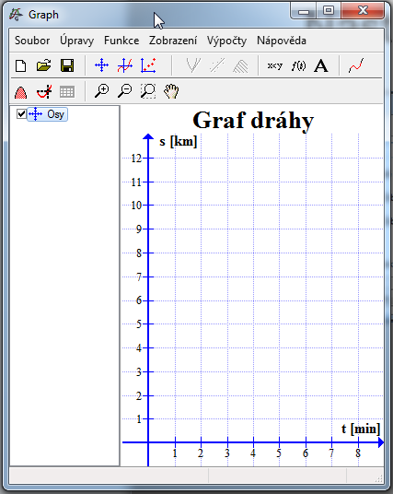
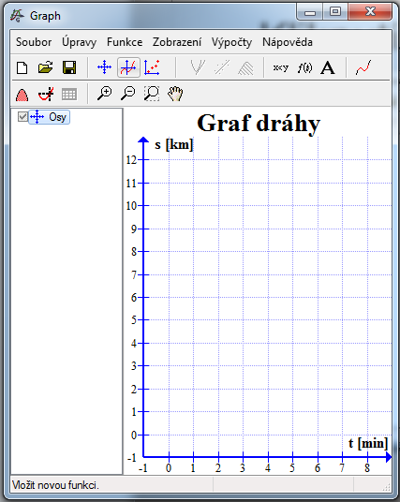
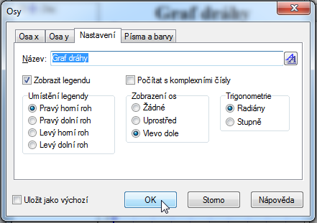
Položka menu Nastavení
Obr. 9
V Nastavení můžete ovlivnit vzhled a popis grafu
Obr. 8
Obr. 10

Slide 8
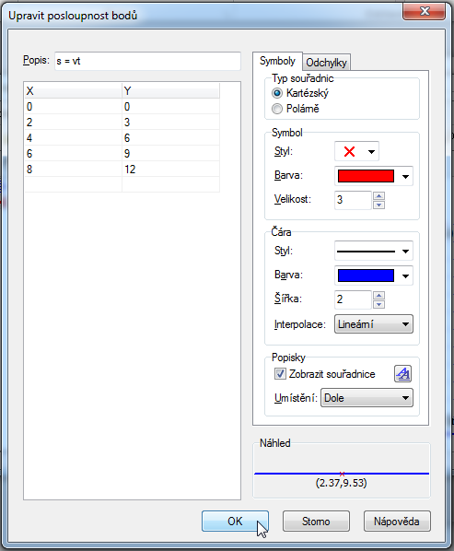
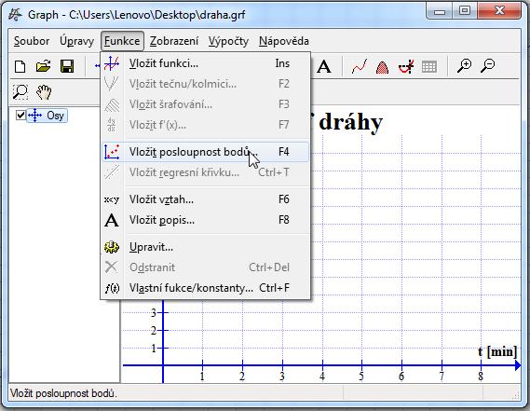
Zadání hodnot, vytvoření grafu
Zde zadejte hodnoty pro jednotlivé osy
Nastavte vzhled
Obr. 11
Zadání hodnot a nastavení vzhledu grafu
Obr. 12

Slide 9
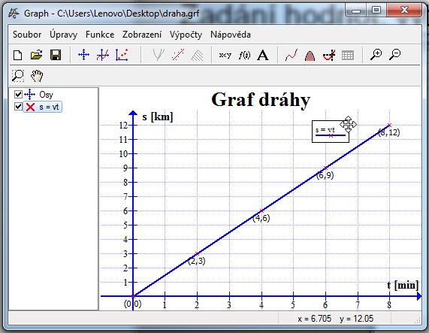
Výsledný graf
Svou práci průběžně ukládejte
Poklepáním otevřete dialogové okno k editaci údajů, zrušením zaškrtnutí údaje skryjete
Obr. 13

Slide 10
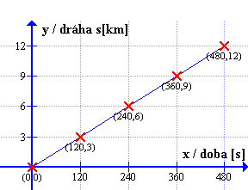
Odečítání hodnot z grafu
Obr. 14
Graf umožňuje odečítat údaje bez potřeby výpočtu. Přesnost odečítání údajů z jednotlivých os grafu závisí na zvolené stupnici. Jemnější stupnice umožňuje přesnější odečet hodnot, viz následující snímky.
Další program pro generování grafů matematických funkcí Equation Grapher

Slide 11
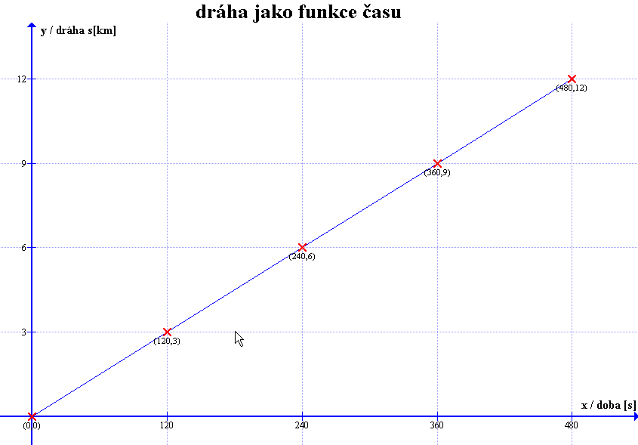
Nižší přesnost odečítání z grafu
Na další stránce můžete porovnat přesnost odečítání z grafu, při různé citlivosti - přesnosti stupnic na osách.
Jedná se o zachycení stejného děje, stejného pohybu.
Obr. 15

Slide 12
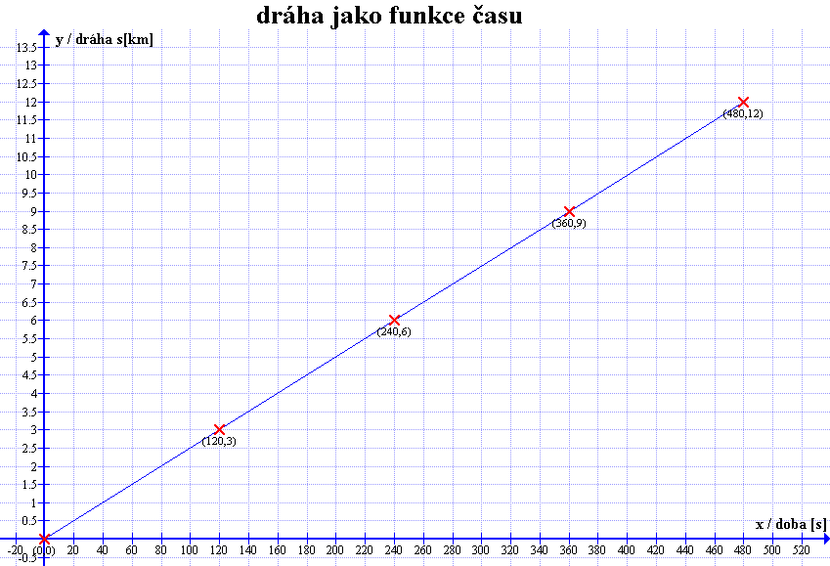
Vyšší přesnost odečítání z grafu
Obr. 16

Slide 13
Citace
Obr. 1 - 2 , 4 - 16 Obrázky archiv autora
Obr. 3 SCHMIDT, Andreas. Soubor:Tachometer service oil.jpg – Wikipedie [online]. [cit. 5.9.2012]. Dostupný na WWW: http://cs.wikipedia.org/wiki/Soubor:Tachometer_service_oil.jpg

Slide 14
Literatura
Wikipedia: the free encyclopedia [online]. San Francisco (CA): Wikimedia Foundation, 2001-2013 [cit. 2012-09-05]. Dostupné z: http://en.wikipedia.org/wiki/Main_Page
JOHANSEN, Ivan. Graph: Plotting of mathematical functions [online]. 2001-2013 [cit. 2012-09-05]. Dostupné z: http://www.padowan.dk/

